Slide 1

INFLAÇÃO EM BRASÍLIA
Junho de 2019
Análise IPCA e INPC
Julho de 2019

Slide 2
Roteiro da Apresentação
IPCA: comparativo Brasil, Brasília e regiões pesquisadas
Decomposição do índice por Grupos e Categorias para Brasília, com abordagens de preços administrados, comercializáveis e não comercializáveis
INPC: comparando Brasil, Brasília e demais regiões pesquisadas

Slide 3
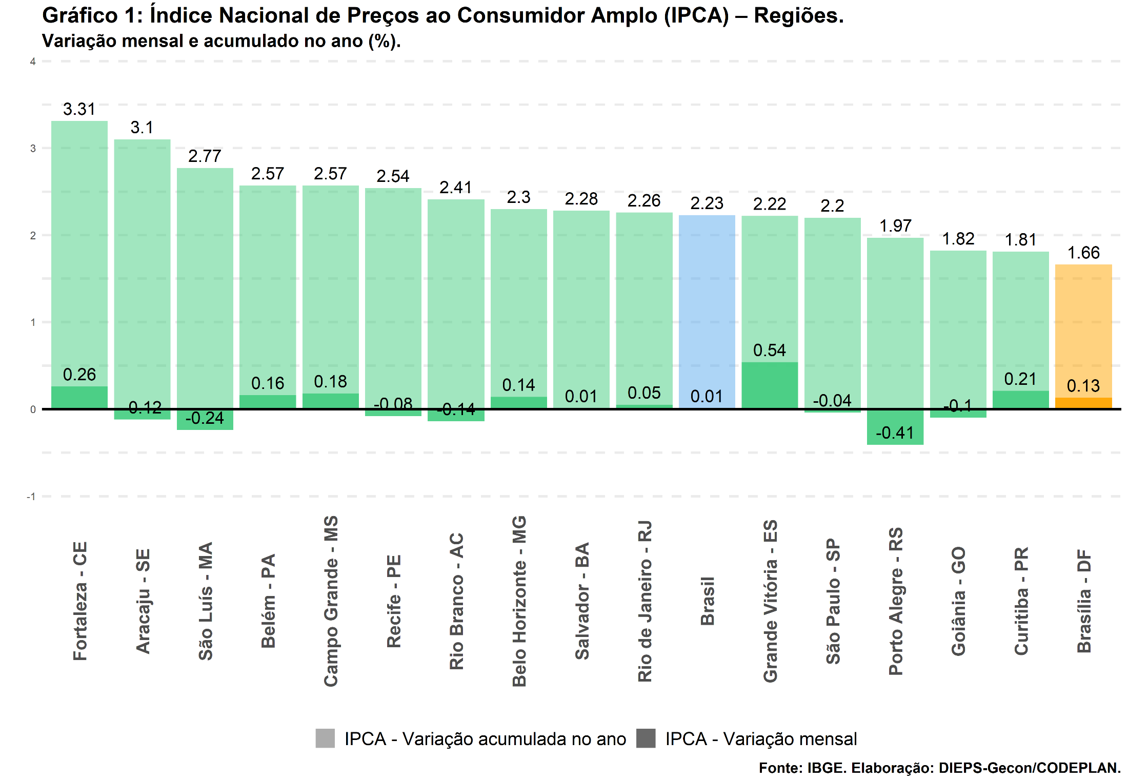

Slide 4
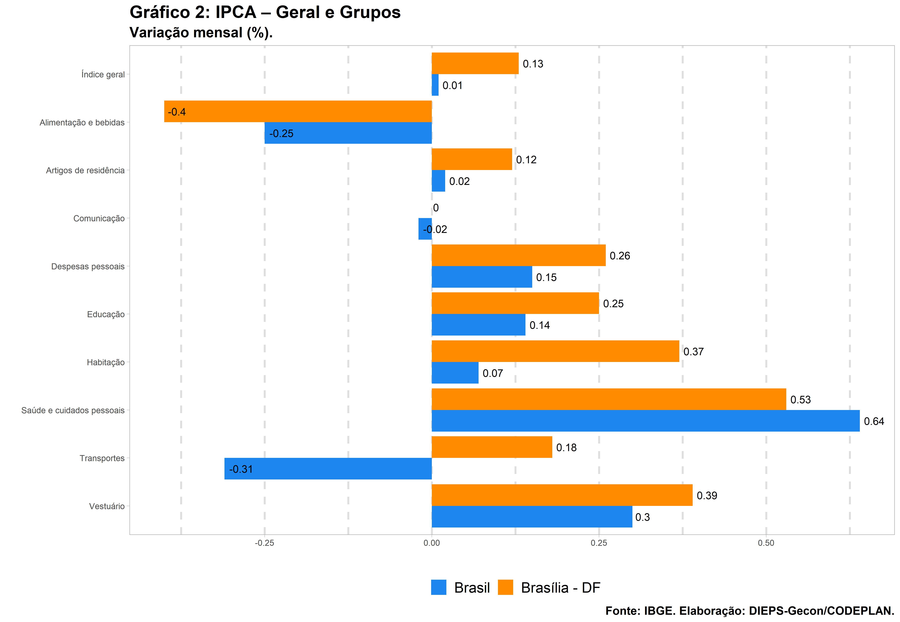

Slide 5
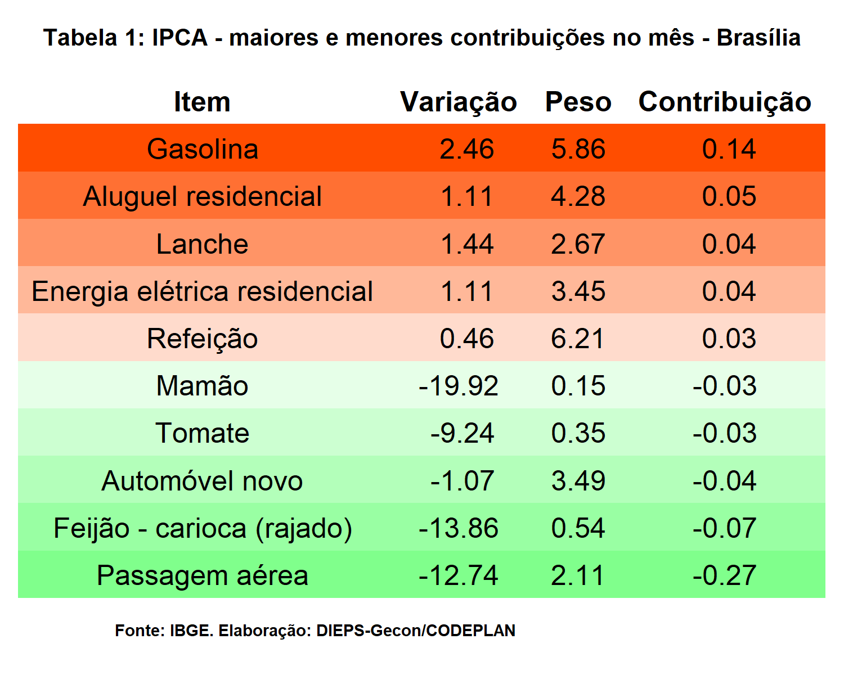

Slide 6
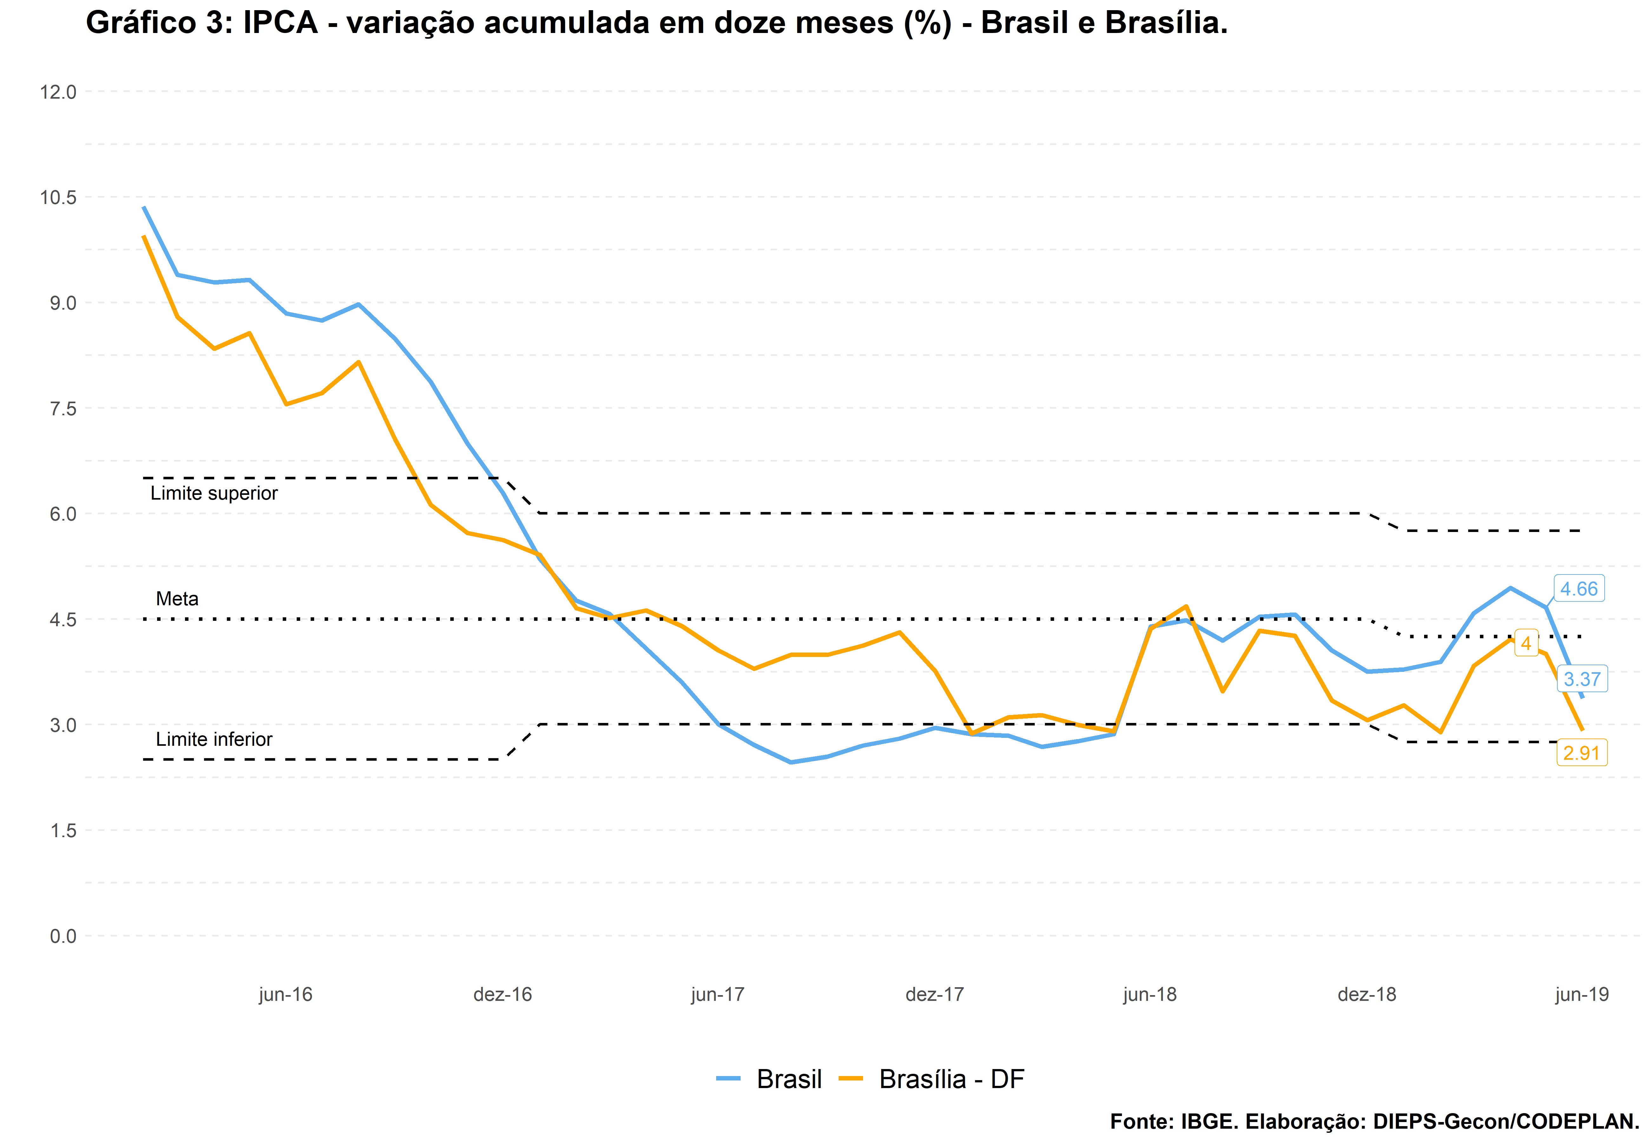

Slide 7
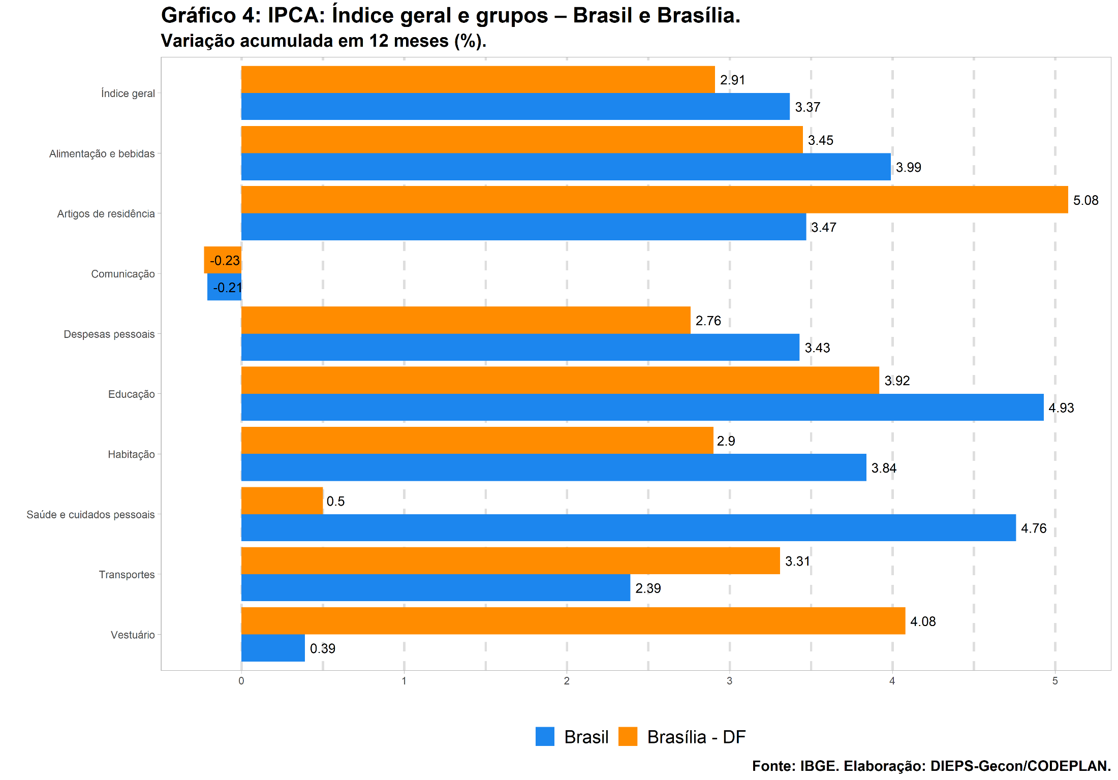

Slide 8
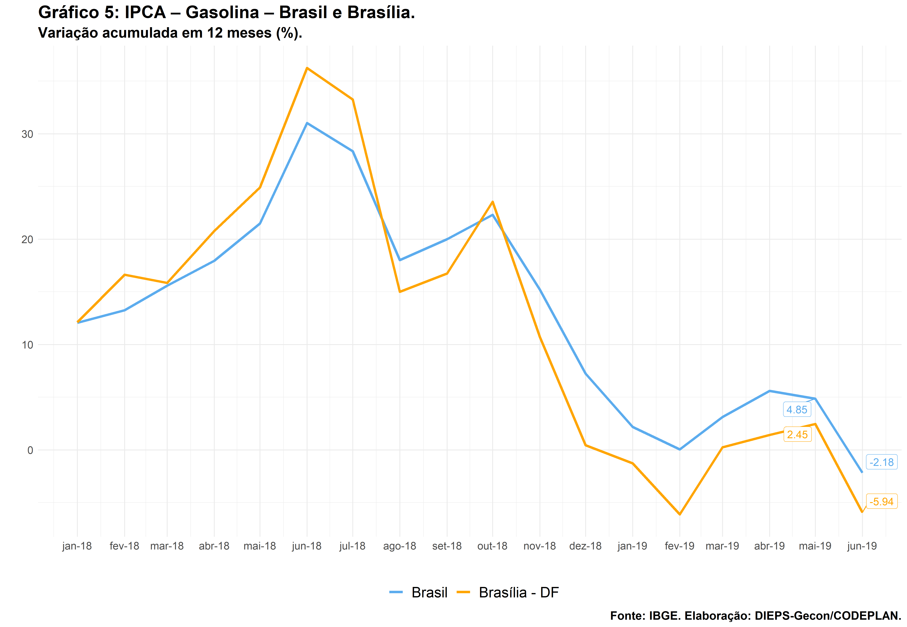

Slide 9
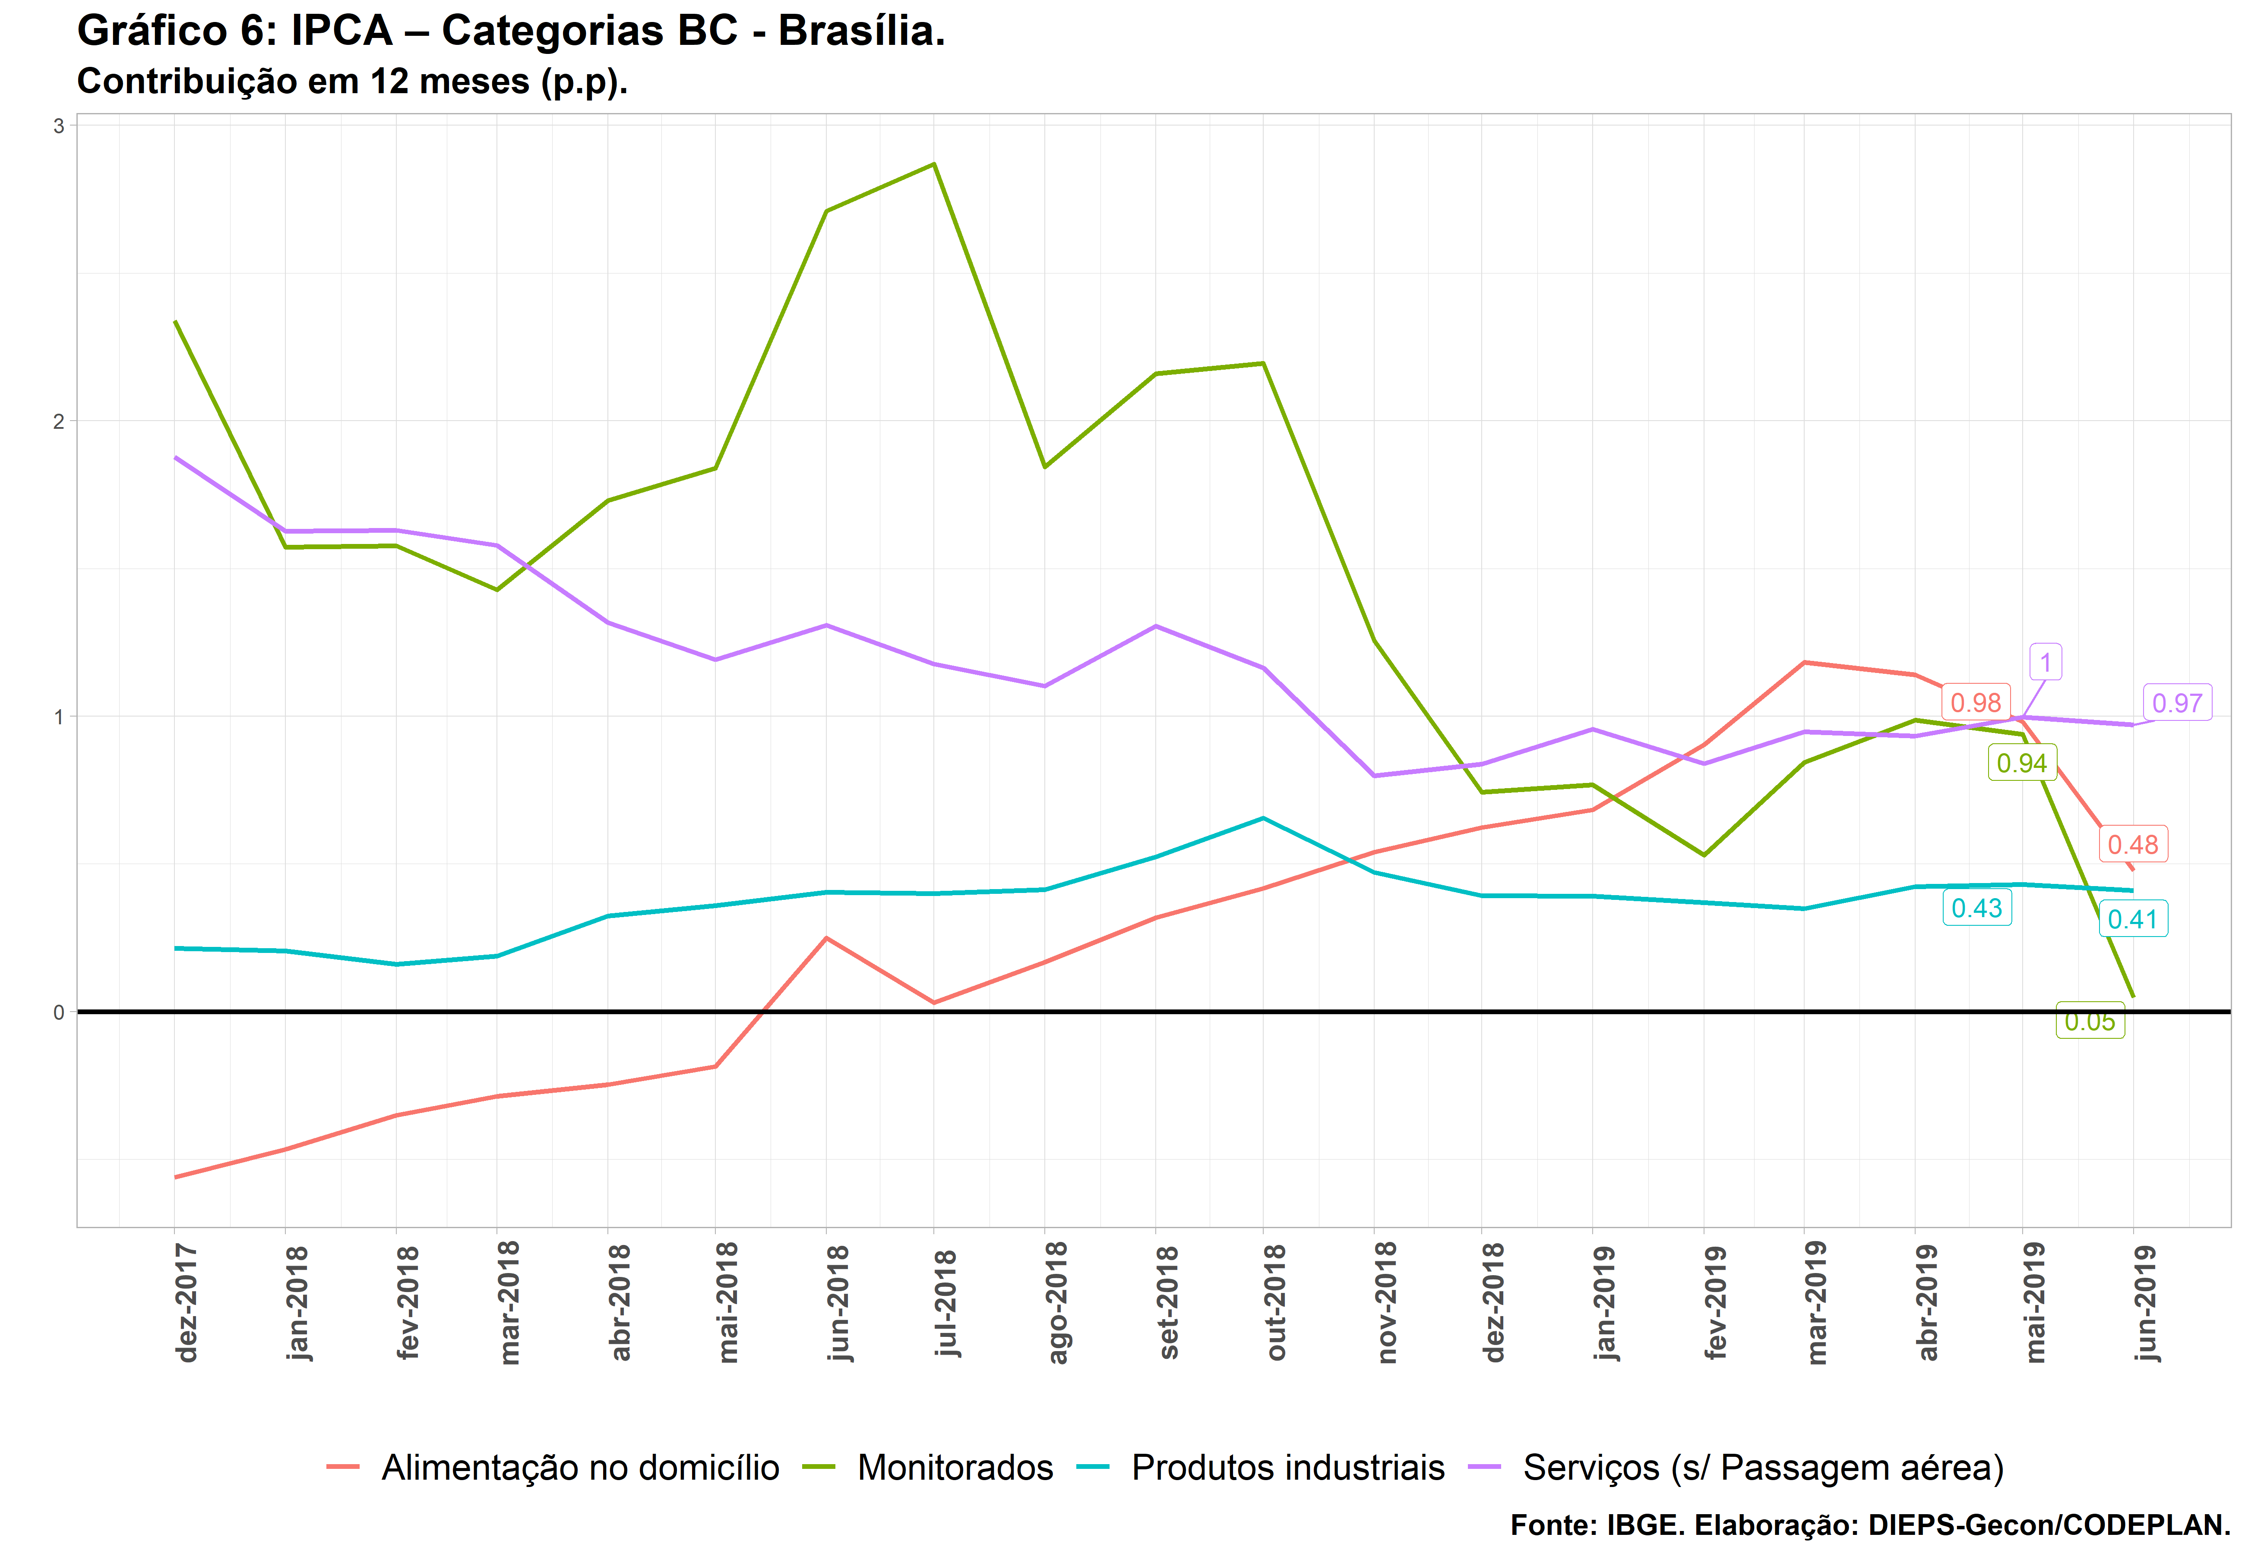

Slide 10
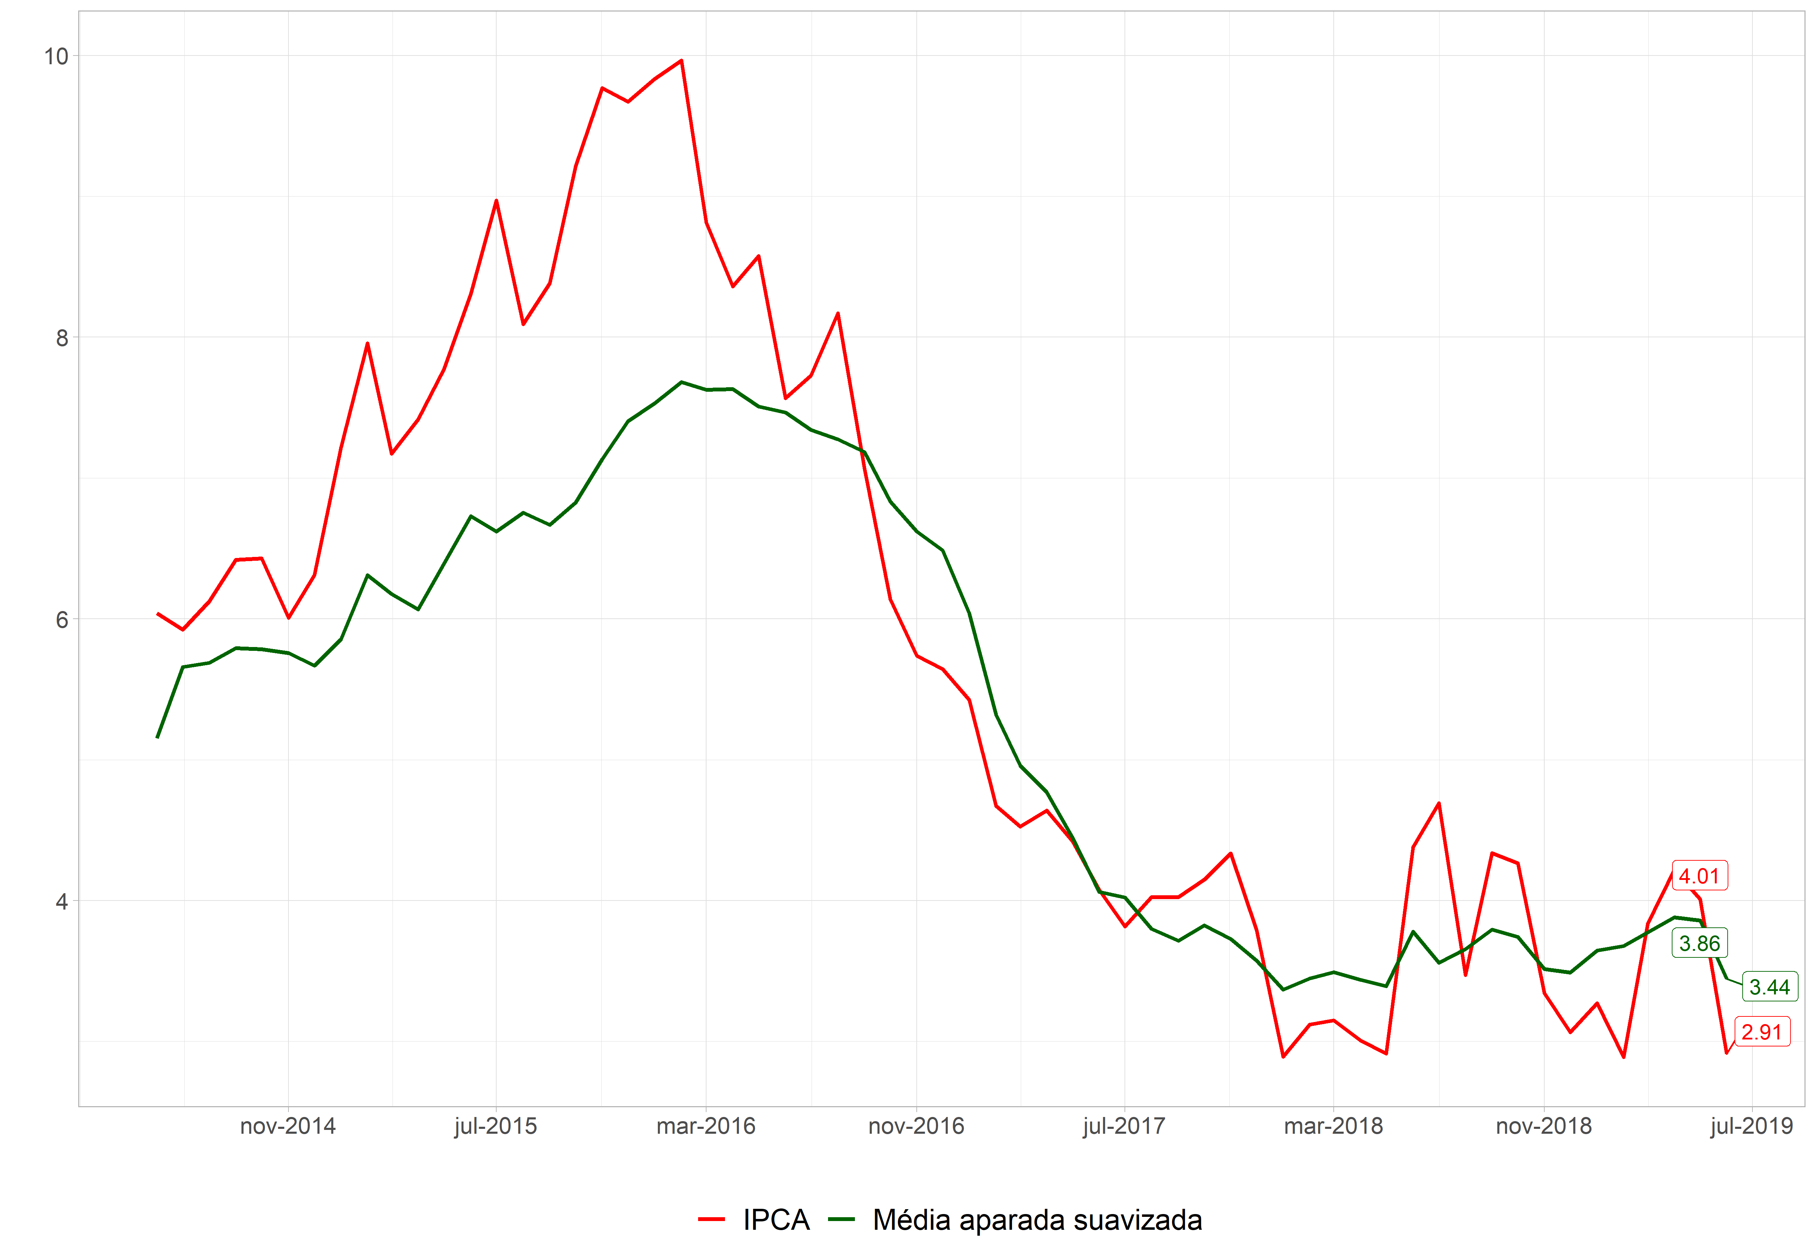

Slide 11
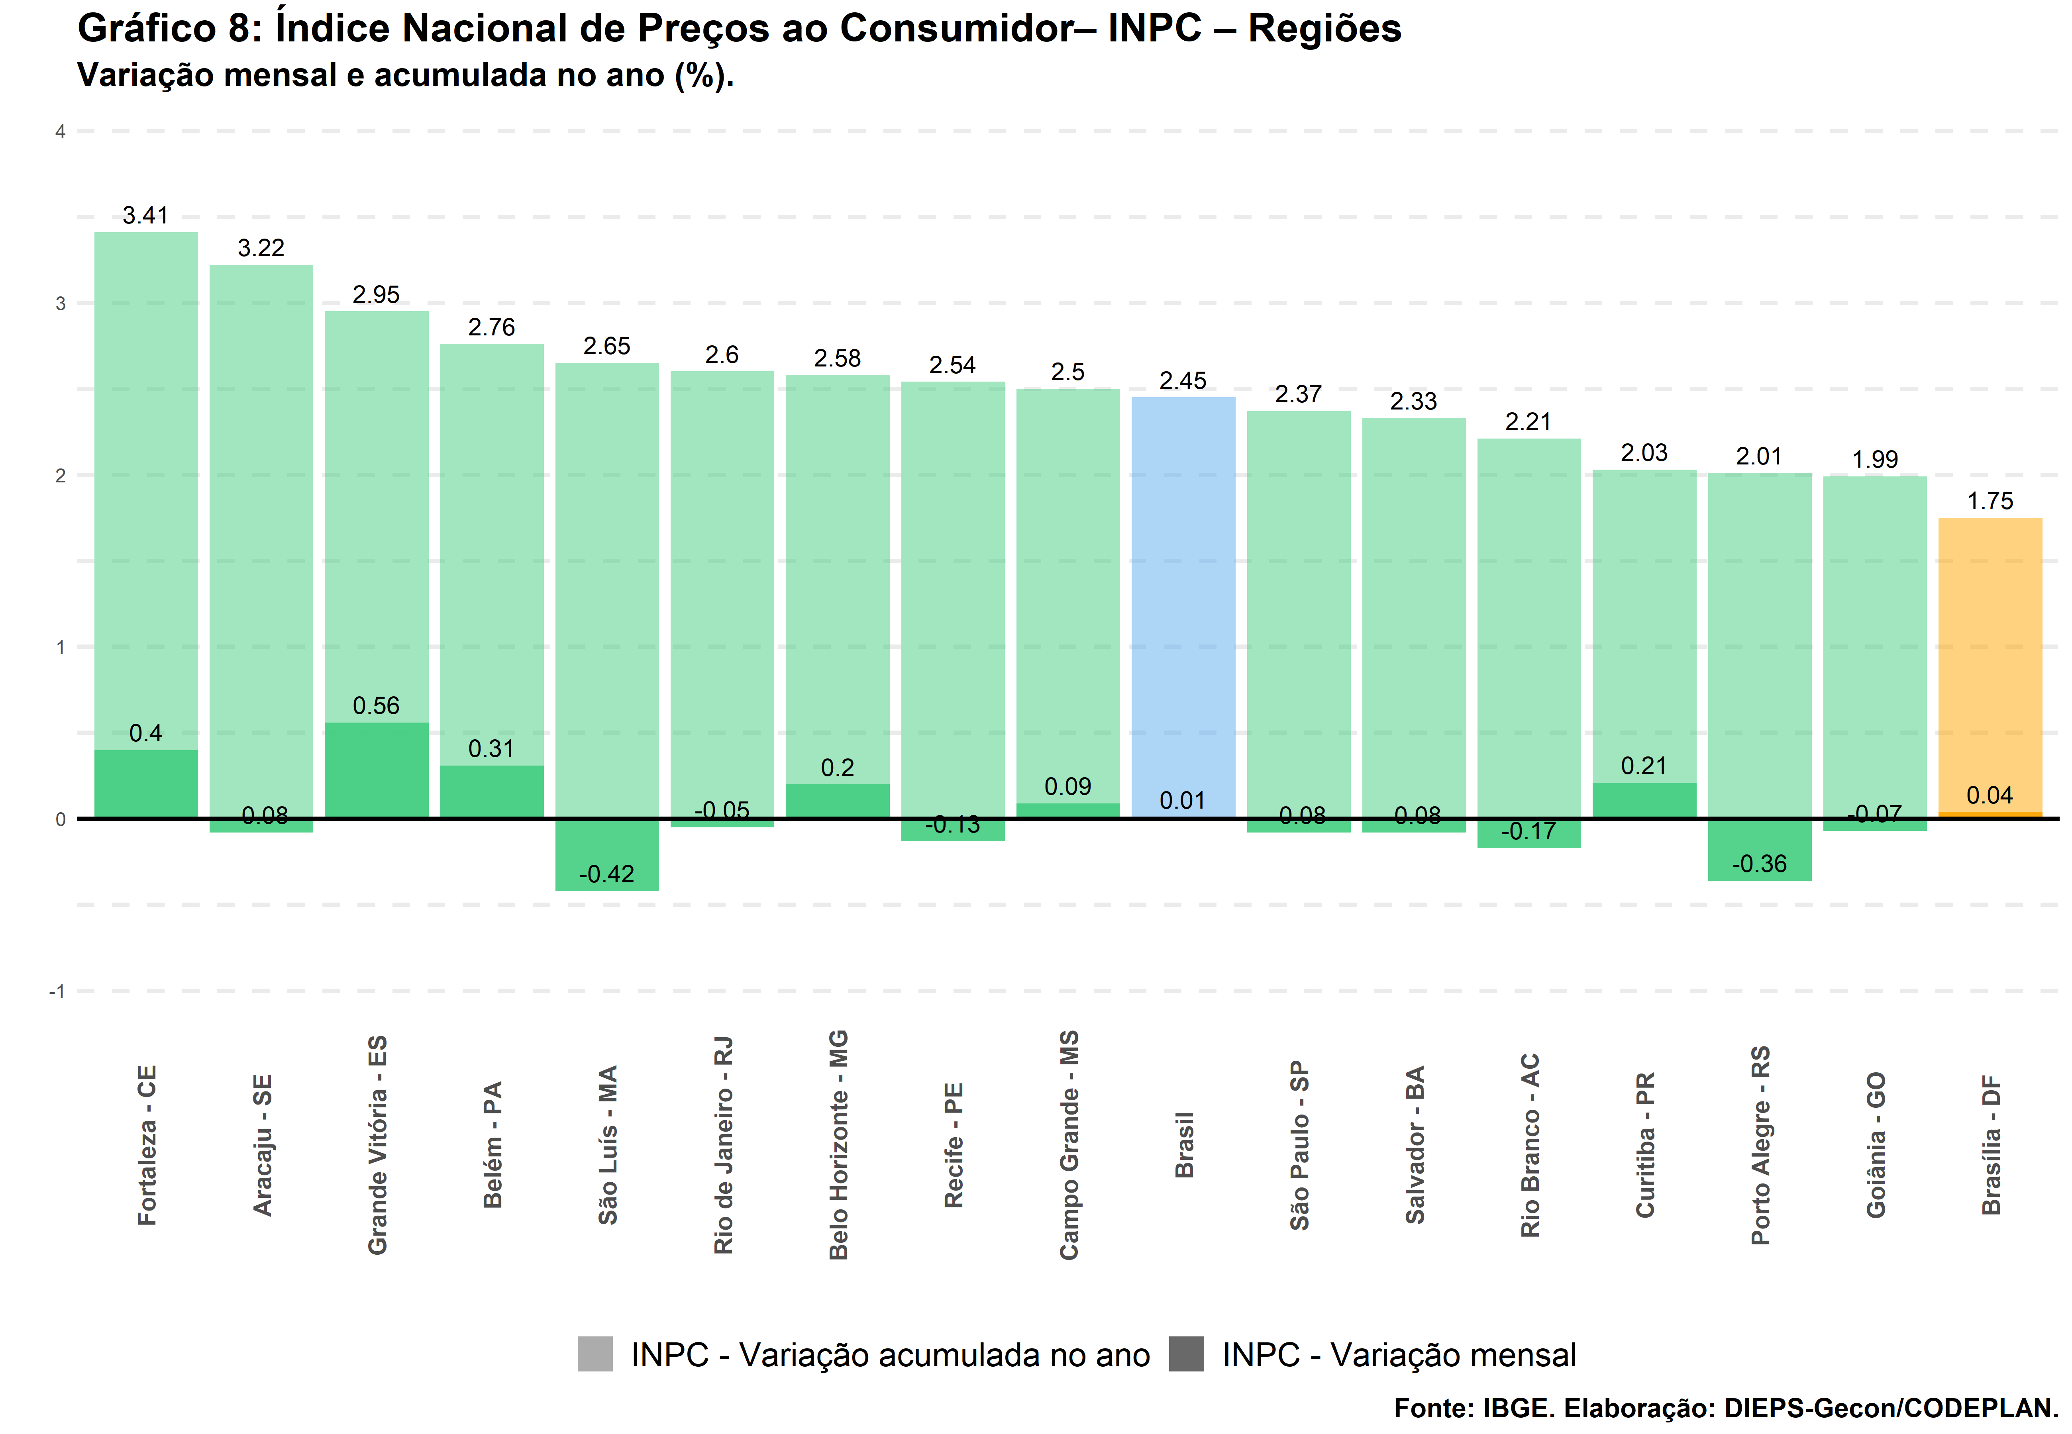

Slide 12
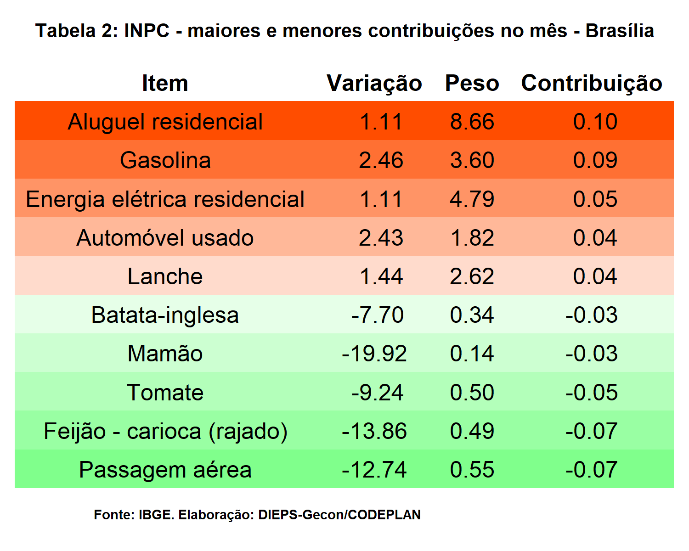

Slide 13
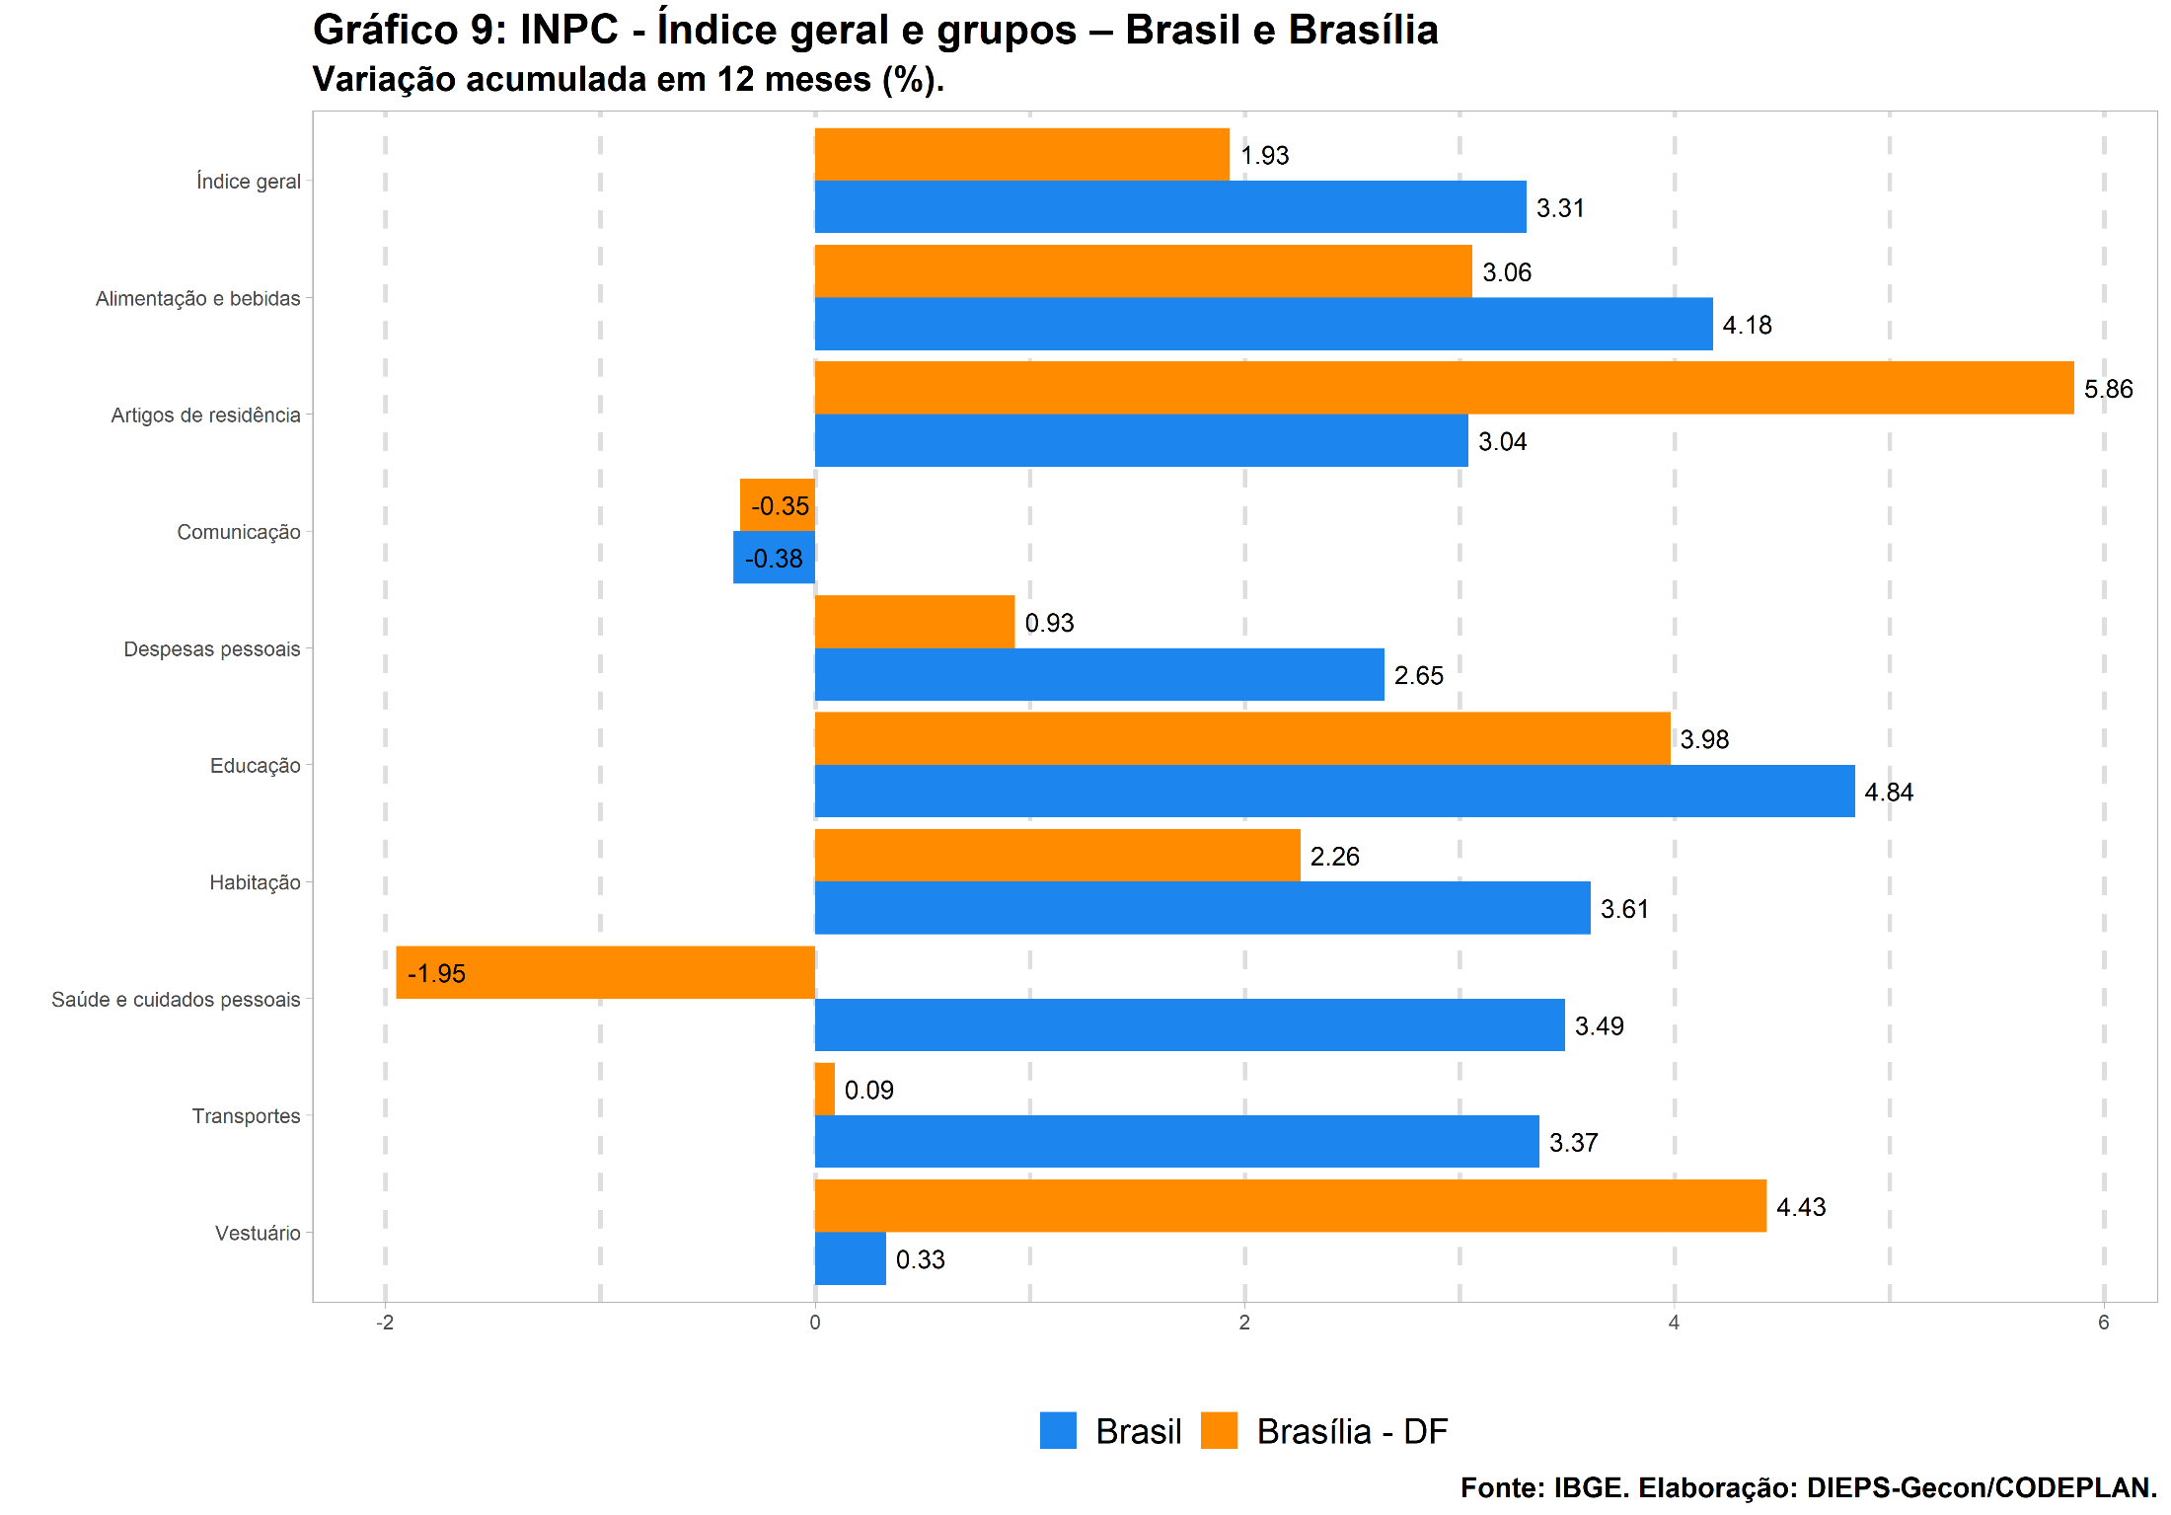

Slide 14
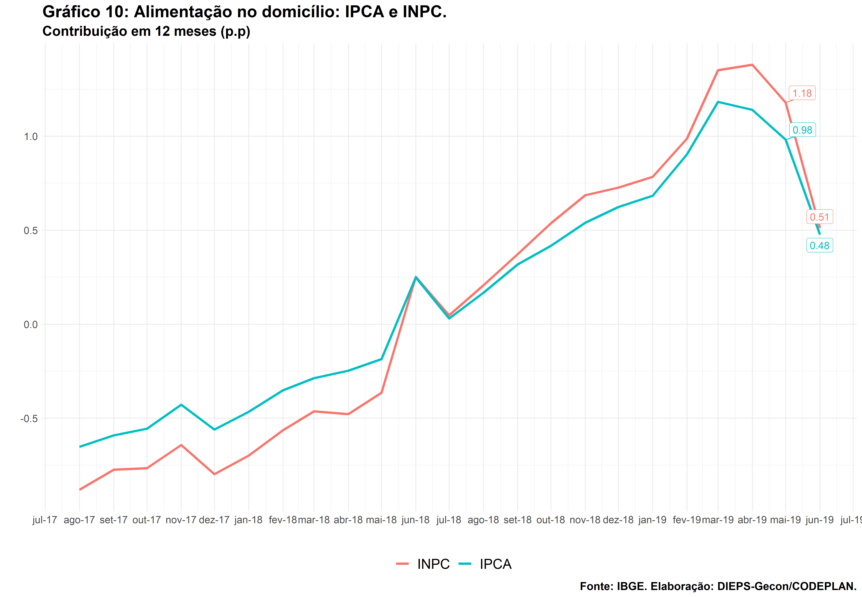

Slide 15
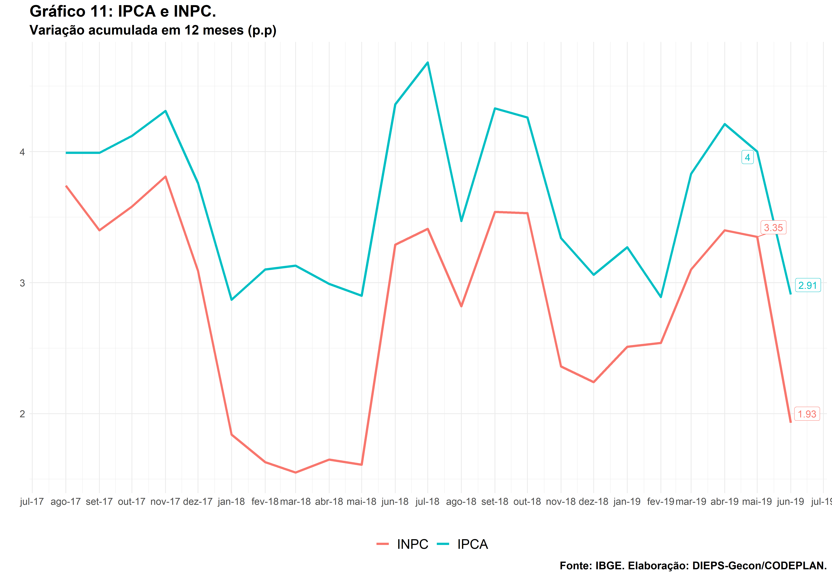

Slide 16
Considerações Gerais
IPCA registra queda de 0,05% em maio. Em doze meses, índice registra 4,0%.
Menor valor mensal entre as regiões pesquisadas, juntamente com Rio de Janeiro.
Itens do grupo alimentação no domicílio e passagem aérea (-17,74%) exerceram maior impacto.
Balanço de riscos: próximo mês.
Preço da gasolina ao consumidor apresenta estabilidade na primeira semana de março.
Bandeira tarifária entra em bandeira verde.
Atividade econômica ainda moderada.

Slide 17
Diretoria de Estudos e Pesquisas Socioeconômicas – DIEPS
Gerência de Contas - GECON/Nupre
Codeplan@codeplan.df.gov.br
61 – 3342 1040
Fonte dos dados: IBGE – Elaboração Codeplan – DIEPS/GECON-Nupre

